Slide 1
DZIEŃ BEZPIECZNEGO INTERNETU CYBERPRZEMOC I HEJT

Slide 2
Hejt i cyberprzemoc jest obecna najczęściej w portalach społecznościowych i ogólnie w internecie, ale również w rzeczywistości
Cele prezentacji:
Jakie formy może mieć hejt i gdzie może występować?
Pokazanie i uświadomienie jak działa hejt na innych
Jak się przed nim bronić i do kogo się zwracać o pomoc?
Jak reagować jako świadek hejtu?

Slide 3
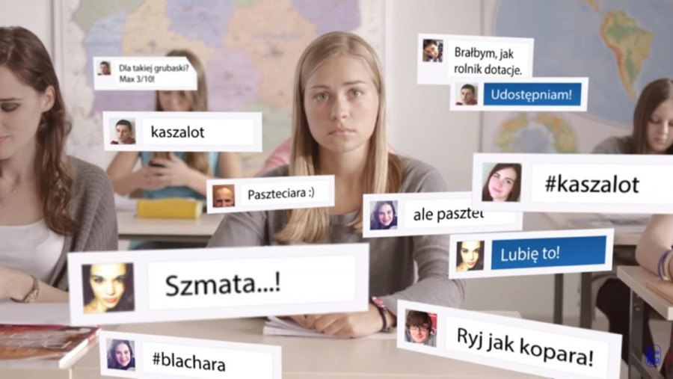
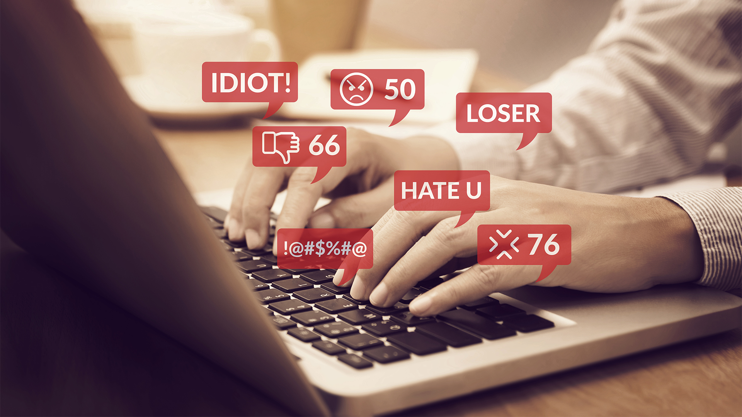
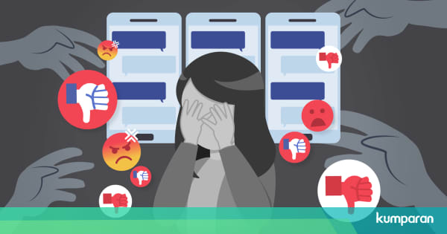
Hejt przyjmuje najczęściej postać: - komentarzy
Posty udostępniane przez innych na temat kogoś innego
---------
Pisanie lub mówienie o innych treści nieprawdziwych ,,plotek"
I wiele więcej!

Slide 4
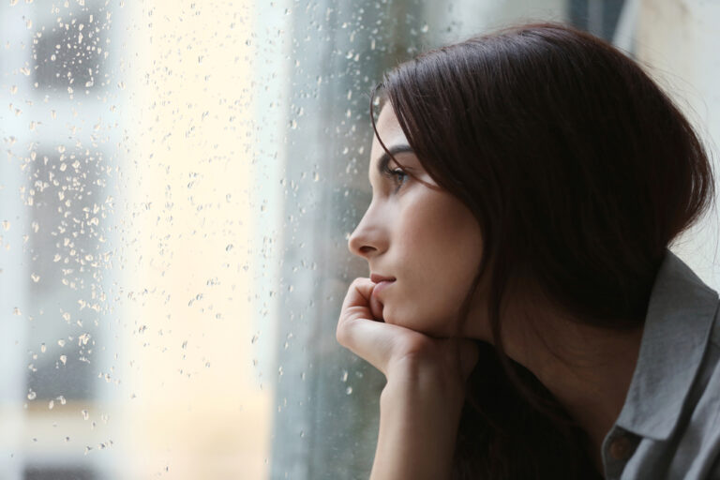
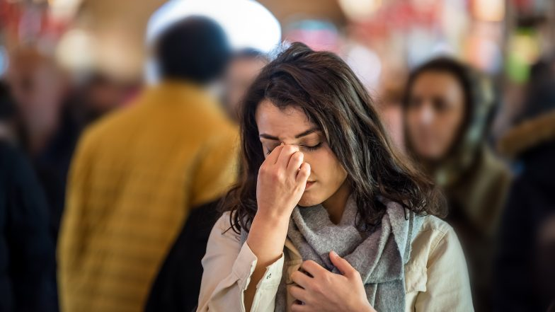
Cyberprzemoc i hejt mogą prowadzić do:
Obniżenia samooceny
,,Strach" przed innymi
I więcej (gorszych)
rzeczy

Slide 5
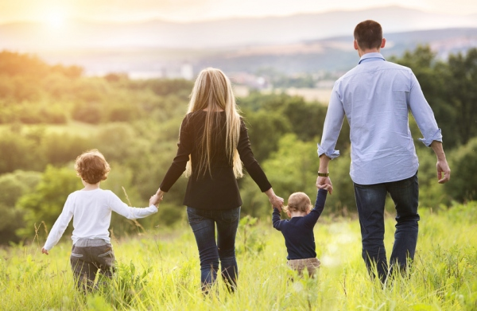
Jeśli Jesteś ofiarą lub świadkiem hejtu należy powiedzieć to osobie dorosłej!!
RODZICOM
T
T
T
T
T
NAUCZYCIELOM
I INNYM DOROSŁYM TOBIE ZAUFANYCH

Slide 6
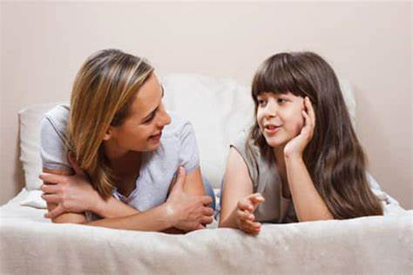
Jesteś świadkiem cyberprzemocy? Hejtu? Zareaguj!
Poinformuj dorosłego (wcześniejszy slajd)
Porozmawiaj z ofiarą hejtu/cyberprzemocy
Nie olewaj sytuacji! Może to doprowadzić do złych rzeczy

Slide 7
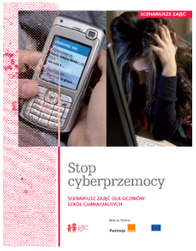
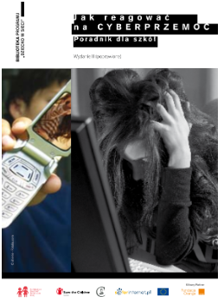
---KONIEC---
Nie lekceważmy hejtu i cyberprzemocy!
Dziękujemy za obejrzenie naszej prezentacji
Numer zaufania dla dzieci i młodzieży: 116 111
Więcej informacji na temat internetu/niebezpieczeństw w nim na
stronie: https://edukacja.fdds.pl/course/index.php?categoryid=33
Link do filmu "gdzie jest mimi?":
https://edukacja.fdds.pl/pluginfile.php/92276/mod_resource/content/1/gdzie-jest-mimi_film.mp4
ALA SOBOLEWSKA
LENA ŁUKASIEWICZ
WIKTORIA ZUBILEWICZ
MAJA BOROWSKA
JULIA TRĘBICKA
HELENA SAMSELSKA
WIKTORIA SOKULSKA
ALEKSANDRA WIŚNIEWSKA

